Slide 11
Тонкодисперсные материалы (тонкие порошки) 10⁴ – 10³ нм Ультрадисперсные продукты (УДП) 10³ – 10² нм Наноматериалы менее 10² нм

Slide 49
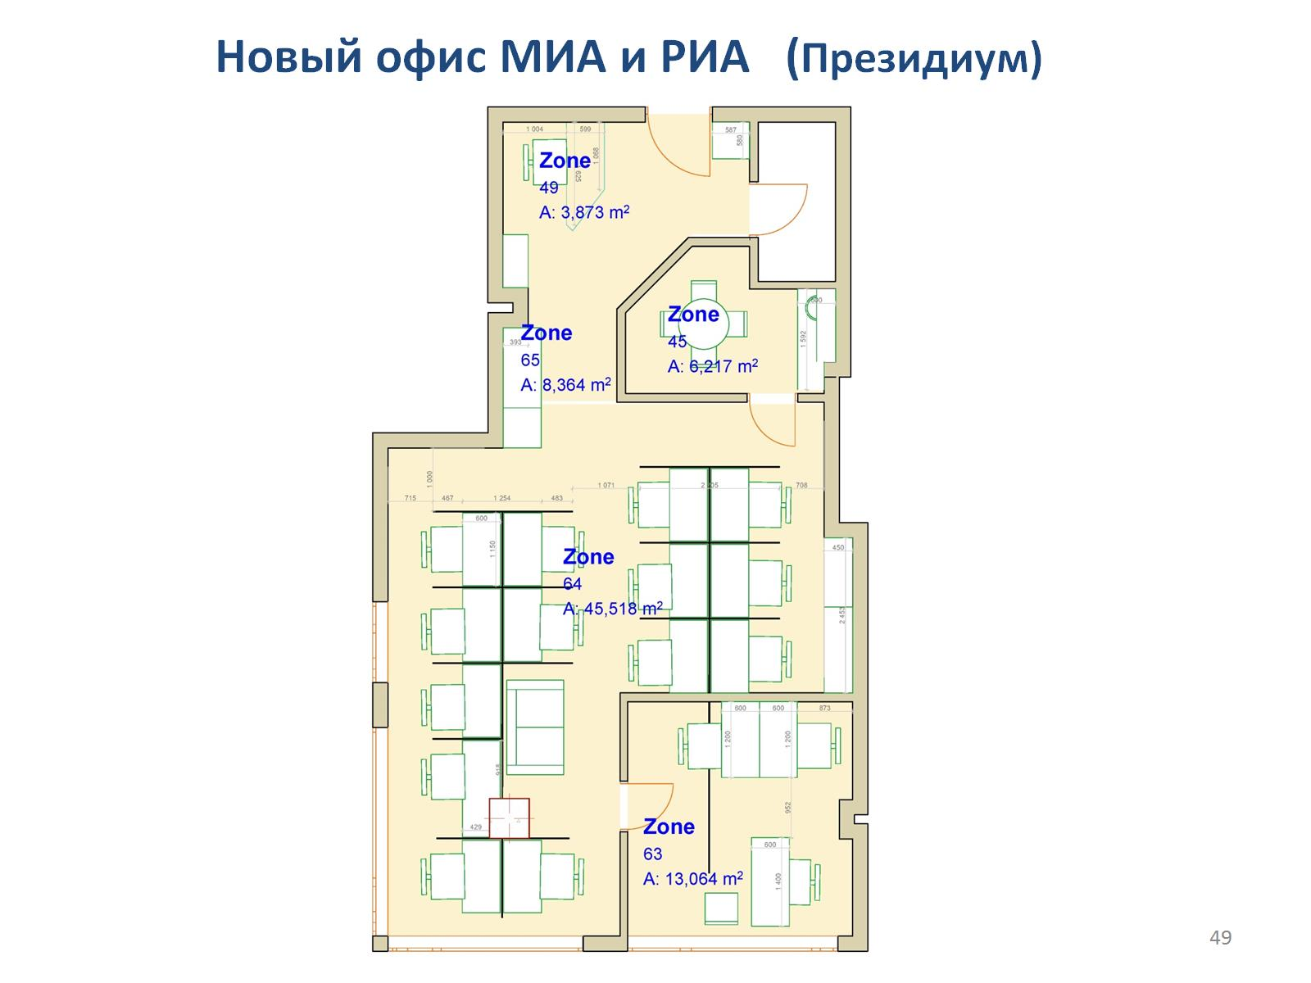

Slide 50
